Slide 1
L’Incubateur de la Recherche Publique de Paris-Saclay
Expert de l’Entrepreneuriat Deeptech
DOSSIER DE CANDIDATURE

Slide 2
PROCÉDURE DE CANDIDATURE
Merci de bien vouloir compléter le dossier en :
apportant tout élément complémentaire que vous jugez pertinent en annexe (Ex : étude de marché, enquêtes, roadmap, prévisionnel financier, plans…).
Si vous souffrez d’un handicap , merci de nous contacter pour que nous apportions la meilleure solution possible
DOSSIER À RETOURNER AUPRÈS DE :
Naomy Baduel – n.baduel@incuballiance.fr
Assistante programmes start-ups
NB : si vous ne possédez pas certains éléments demandés, pas d’inquiétude, vous pouvez renseigner « Sujet non couvert à date ».

Slide 3
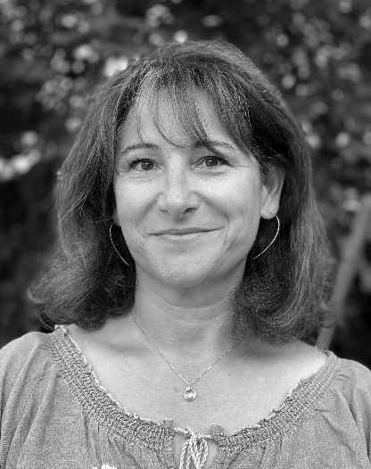
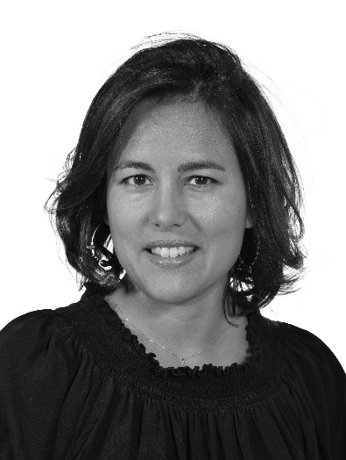
L’EQUIPE EN CHARGE DE L’ANALYSE
Avant tout… Il est important de nous présenter à vous.
Voici les collaborateurs IncubAlliance en charge de l’analyse des dossiers de candidature :
ARIELLE SANTÉ
NICOLAS REYNIER
FABRICE DAUMARD
MARYLINE LE GARFF
Directrice Générale
Start-up Manager Deeptech
Start-up Manager Deeptech
Start-up Manager Deeptech

Slide 4
INFORMATIONS PORTEUR PROJET
Nom et Prénom
Adresse personnelle
Code postal |  | Ville
Date de naissance |  | Lieu de naissance
Téléphone |  | Mail
Situation actuelle | (Salarié, dirigeant d’entreprise, demandeur d’emploi, étudiant…)
Temps dédié au projet | (100%, 50%, 25%...) |  | Lien Profil Linkedin |  | (Si profil créé et disponible)
Comment nous avez-vous connu? | En quelques mots svp
Votre formation | (Derniers diplômes ou titres obtenus + dates)
Vos objectifs / sujets spécifiques | Pourriez-vous nous préciser vos attentes et objectifs ? Qu’attendez vous de notre accompagnement ?
Aménagements spécifiques | Avez-vous besoin d’aménagements/adaptations spécifiques en cas d’accompagnement par notre structure ? (si oui, merci de préciser)
RQTH | Bénéficiez vous d’une reconnaissance de la Qualité de travailleur handicapé (oui – non)
Lieu souhaité | Notre site à Palaiseau – A distance ?
D’autres porteurs sont impliqués dans l’aventure ?
Merci de bien vouloir renseigner leurs coordonnées en annexe, tableaux prévus à cet effet.

Slide 5
IDENTITE DU PROJET
INSERTION LOGO
(si existant)
NOM DU PROJET
… Pourquoi ce nom ? | En quelques mots… pourquoi avoir défini ce nom ?
Votre activité : | En 2 mots, quel est le domaine d’activité de votre projet ?
Votre proposition de valeur : | Quelle promesse souhaitez-vous apporter à vos futurs clients ? Le projet est déjà en route… Quelle promesse faites-vous à vos clients actuels ?
LA SOCIETE EXISTE-T-ELLE DÉJÀ ?
Nom de la société : |  |  | N° SIRET
Date de création : |  | Statut juridique : |  | Capital social : |  | Effectif :
Adresse postale : |  |  | Code Postal : |  | Ville :
Répartition du capital : | Si vous êtes plusieurs co-fondateurs, pourriez-vous nous préciser la répartition du Capital Social.
Site Internet :

Slide 6
PROJET – STRATÉGIE ET VISION
Pourriez-vous nous dire quelques mots sur la vision que vous portez ?
Quelques mots sur la mission de la société ?
Si nous devions parler de l’ambition du projet… Comment la définiriez-vous ?
Pour conclure, si nous devions évoquer votre ambition, que nous répondriez-vous ?

Slide 7
PROJET – FOCUS PRODUIT & PI
Pourriez-vous nous présenter vos développements ? Quelle(s) solution(s) souhaitez-vous développer (ou développez-vous actuellement) ?
Quelles sont les particularités (singularités) de vos développements/solutions ?
Où en êtes-vous ? Quel est l’état d’avancement de vos développements ? (Maquette, Prototype… TRL…)
R&D : êtes-vous en relation avec des laboratoires de recherche ? Si oui pourriez-vous préciser le type de relation ?
Possédez-vous des brevets ou pensez-vous devoir protéger vos futurs développements ?
Quelles sont, de votre point de vue, les plus grandes difficultés à venir quant au développement de vos solutions ?
Pourriez-vous nous parler de votre expérience concernant la construction d’une solution innovante (développement Produit) ?

Slide 8
PROJET – MARKET ACCESS
Pourriez-vous nous en dire plus quant aux problématiques que rencontrent les acteurs ciblés ?
Pourriez-vous nous en dire plus quant aux acteurs concernés/ciblés ?
Avez-vous eu l’occasion de rencontrer ces acteurs ? Si tel est le cas, pourriez-vous nous évoquer ces rencontres ? Qu’en retirez-vous?
Avez-vous réalisé de premières estimations du potentiel de marché ? Si oui, pourriez-vous nous présenter ces éléments ?
Avez-vous une idée de qui sont vos principaux concurrents ? (Directs ou indirects) Et comment vous démarquerez-vous ?
Avez-vous identifié des barrières à l’entrée (technologiques) pour accéder aux marchés ciblés?
Avez-vous déjà travaillé à des éléments de tarification ?
Pourriez-vous nous parler de votre expérience concernant les sujets « commerciaux » ?

Slide 9
PROJET – FINANCE
Pensez-vous devoir lever des fonds dans le cadre de votre projet ? Si oui avez une idée du timing ?
Avez-vous déjà perçu des aides publiques? Si oui, pourriez-vous nous préciser lesquelles et les dates/années ?
La trésorerie, sujet délicat pour toute start-up qui se lance. Sans revenus issus du projet, combien de temps pourrez-vous dédier à votre projet ?
Etes-vous déjà en possession de documents financiers tels qu’un BP, Executive Summary… ? Si oui lesquels ?
Avez-vous d’autres éléments financiers complémentaires à nous communiquer ?
Pourriez-vous nous parler de votre expérience concernant les sujets de Finance dans la création d’entreprise ?

Slide 10
PROJET – EQUIPE
Pourriez-vous nous parler de l’équipe fondatrice ?
Avez-vous identifié les compétences manquantes et clés au développement de votre start-up ?
Avez-vous pour projet d’identifier de potentiels associés ? Si oui, avez-vous pensé aux missions que cette personne devra assumer ?
Avez-vous constitué un Board Stratégique (et/ou scientifique) ?
Avez-vous déjà travaillé à une feuille de route concernant les recrutements clés ?
Pourriez-vous nous parler de votre expérience concernant les sujets d’association/Recrutement et management dans la création d’entreprise ?
Vous possédez des éléments de présentation de l’équipe ou encore des Board qui vous entourent ? N’hésitez pas à joindre ces éléments en annexe.

Slide 11
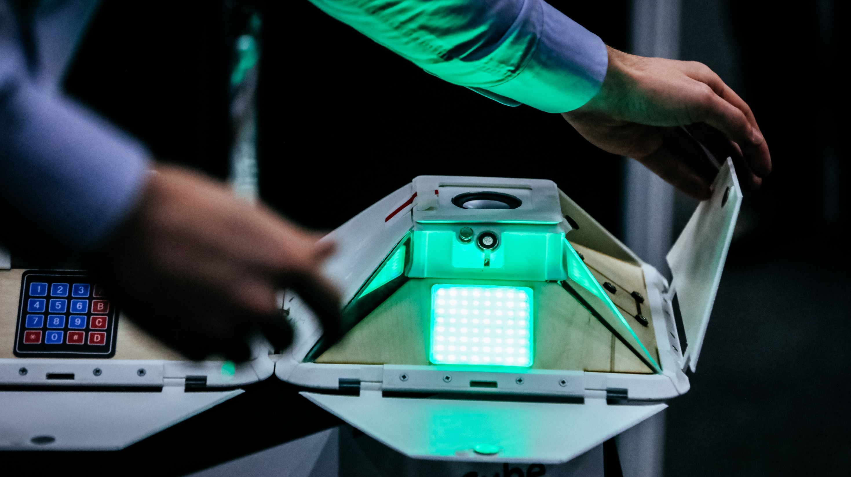
ANNEXES

Slide 12
ANNEXE PORTEUR PROJET - 2
Nom et Prénom
Adresse personnelle
Code postal |  | Ville
Date de naissance |  | Lieu de naissance
Téléphone |  | Mail
Situation actuelle | (Salarié, dirigeant d’entreprise, demandeur d’emploi, étudiant…)
Temps disponible sur le projet | (100%, 50%, 25%...) |  | Lien Profil Linkedin |  | (Si profil créé et disponible)
Comment nous avez-vous connu? | En quelques mots svp
Votre formation | (Derniers diplômes ou titres obtenus + dates)
Vos objectifs / sujets spécifiques | Pourriez-vous nous préciser vos attentes et objectifs ? Qu’attendez vous de notre accompagnement ?
Aménagements spécifiques | Avez-vous besoin d’aménagements/adaptations spécifiques en cas d’accompagnement par notre structure ? (si oui, merci de préciser)
RQTH | Bénéficiez vous d’une reconnaissance de la Qualité de travailleur handicapé (oui – non)
Lieu souhaité | Notre site à Palaiseau – A distance ?

Slide 13
ANNEXE PORTEUR PROJET - 3
Nom et Prénom
Adresse personnelle
Code postal |  | Ville
Date de naissance |  | Lieu de naissance
Téléphone |  | Mail
Situation actuelle | (Salarié, dirigeant d’entreprise, demandeur d’emploi, étudiant…)
Temps disponible sur le projet | (100%, 50%, 25%...) |  | Lien Profil Linkedin |  | (Si profil créé et disponible)
Comment nous avez-vous connu? | En quelques mots svp
Votre formation | (Derniers diplômes ou titres obtenus + dates)
Vos objectifs / sujets spécifiques | Pourriez-vous nous préciser vos attentes et objectifs ? Qu’attendez vous de notre accompagnement ?
Aménagements spécifiques | Avez-vous besoin d’aménagements/adaptations spécifiques en cas d’accompagnement par notre structure ? (si oui, merci de préciser)
RQTH | Bénéficiez vous d’une reconnaissance de la Qualité de travailleur handicapé (oui – non)
Lieu souhaité | Notre site à Palaiseau – A distance ?

Slide 14
ANNEXE (libre)

Slide 15
ANNEXE (libre)

Slide 16
ANNEXE (libre)

Slide 17
NOUS CONTACTER
Le Playground – Stop & Work
3 Boulevard Thomas Gobert - 91120 PALAISEAU
www.incuballiance.fr
@IncubAlliance
IncubAlliance Paris-Saclay

